Slide 1

Krize
Krizový management
1. přednáška
Ing. Šárka Zapletalová, Ph.D.
Katedra Podnikové ekonomiky a managementu

Slide 2
Základní informace k předmětu
Přednášející: Ing. Šárka Zapletalová, Ph.D.
  Kancelář: B202
  Konzultační hodiny: úterý 12,00 –14,00 Email: zapletalova@opf.slu.cz
  Telefon: 596 398 433
Veškeré materiály, informace a podklady ke studiu: Elearning, IS SU
Požadavky na ukončení předmětu:
  Docházka na semináře a plnění úkolů: 5% hodnocení
  Vypracování seminární práce a její odevzdání přes Odevzdávárnu v IS SU: 25% hodnocení
  Úspěšné absolvování zkoušky (ústní forma): 70% hodnocení
Prostor pro doplňující informace, poznámky

Slide 3
Základní studijní literatura
LEDNICKÝ, V. A KOLEKTIV AUTORŮ. Krizový management. Karviná: Obchodně podnikatelská fakulta, 2012. ISBN 978-80-7248-782-0.
MIKUŠOVÁ, M. Krizový management pro malé a střední podniky. Bratislava: Wolters Kluwer, 2014. ISBN 978-80-8168-106-6.
ZAPLETALOVÁ, Š. A KOLEKTIV AUTORŮ. Krizový management pro 21. století. Praha: Ekopress, 2012. ISBN 978-80-86929-85-9.
A další dle sylabů...
Prostor pro doplňující informace, poznámky

Slide 4
Riziko
Riziko (italština risico) – nebezpečí vzniku škody, poškození, ztráty či zničení, případně nezdaru při podnikání.
Riziko
  kombinace pravděpodobnosti nebo četnosti výskytu a následků určité nebezpečné události;
  pravděpodobnost nebo možnost vzniku nezdaru (ztráty);
  variabilita možných výsledků nebo nejistota jejich dosažen;
  odchýlení skutečných a očekávaných výsledků;
  pravděpodobnost jakéhokoliv výsledku, odlišného od očekávaného;
  možnost vzniku ztráty nebo zisku.
Management rizika – systematický a koordinovaný způsob práce s rizikem a nejistotou uplatňovaný v rámci celého podniku a zahrnující všechny druhy rizik.
Prostor pro doplňující informace, poznámky

Slide 5
Klasifikace rizik
Vnitřní a vnější ekonomická rizika
Výrobní (technologická) a technická rizika
Sociálně pracovní rizika
Informační rizika
Dodavatelská rizika
Politická rizika
Tržní rizika
Legislativní rizika
Přírodní rizika
Prostor pro doplňující informace, poznámky

Slide 6
Krize
Krize (starořecké slovo crino) - situace, v níž je významným způsobem narušená rovnováha mezi základními charakteristikami systému na jedné straně a postojem okolního prostředí k danému systému na straně druhé.
Prostor pro doplňující informace, poznámky

Slide 7
Charakteristické znaky krize
Krize je téměř vždy rozkladná.
Krize je téměř vždy negativní.
Krize rozděluje organizaci.
Krize může vyvolávat zkreslené nebo nesprávné dojmy.
Krize zpravidla překvapí.
Prostor pro doplňující informace, poznámky

Slide 8
Typologie krizí
Přírodní krize
Ekologická krize
Technologická krize
Konfrontační krize
Ilegální krize
Psychologická krize
Ekonomická krize
Finanční krize
Podnikové krize
Prostor pro doplňující informace, poznámky

Slide 9
Typologie krizí v organizacích
Koho se krize dotýká – organizace/stát/svět
Jak velký bude dopad krize – lokální/globální
Z pohledu příčin vzniku – interní/externí, objektivní/subjektivní, nahodilé/zákonité
Z pohledu míry odhadu – neočekávané/předvídané
Z pohledu zjevnosti – zjevná/latentní
Míra nebezpečnosti – hluboká/mělká
Z pohledu dlouhodobosti – krátkodobá/dlouhodobá
Prostor pro doplňující informace, poznámky

Slide 10
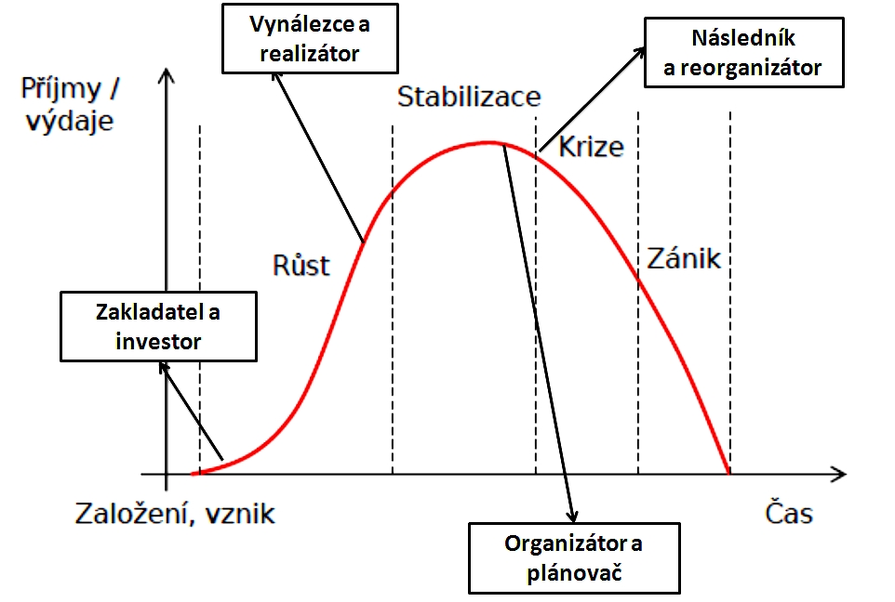
Životní cyklus podniku
Prostor pro doplňující informace, poznámky

Slide 11
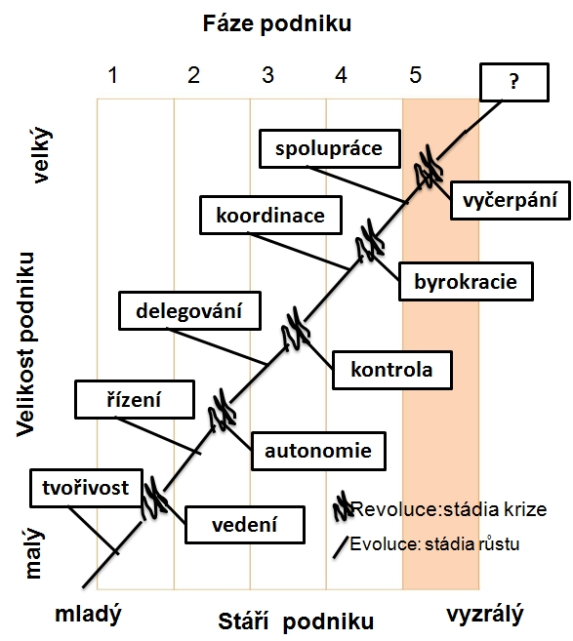
Greinerův model růstu podniku
Prostor pro doplňující informace, poznámky

Slide 12
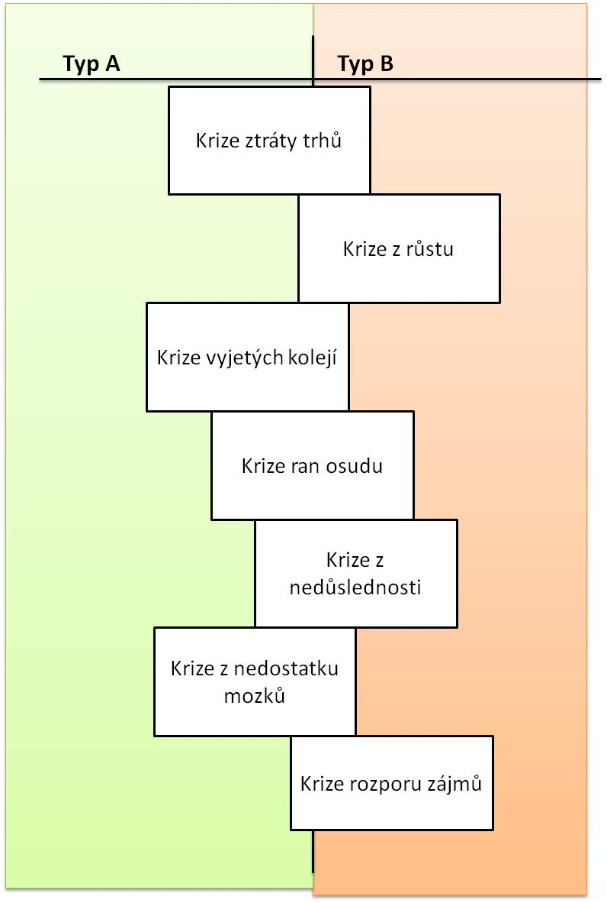
Typy krizí dle typu podniků
Prostor pro doplňující informace, poznámky

Slide 13
Vývoj krize v organizaci
Stadium symptomů
  Signály slabé, špatně strukturované
  Signály silné, úplné, strukturované
  Signály velmi silné
Akutní stadium
Chronické stadium
Stadium vyřešení krize
Základní body v krizi
  Mez sladěnosti
  Mez únosnosti
Prostor pro doplňující informace, poznámky

Slide 14
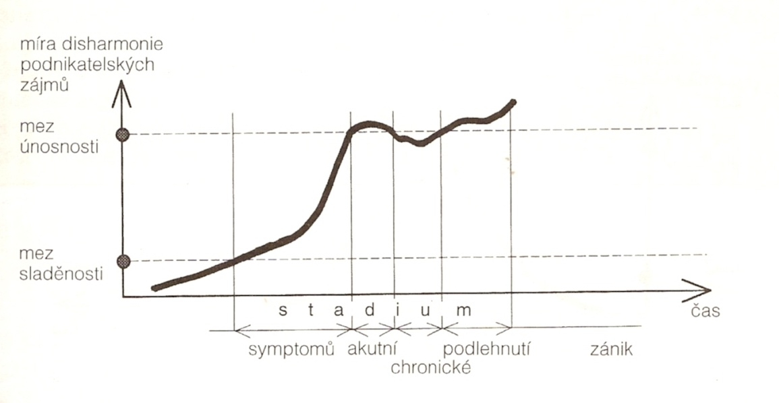
Krize typu „rychlá smrt“
Prostor pro doplňující informace, poznámky

Slide 15
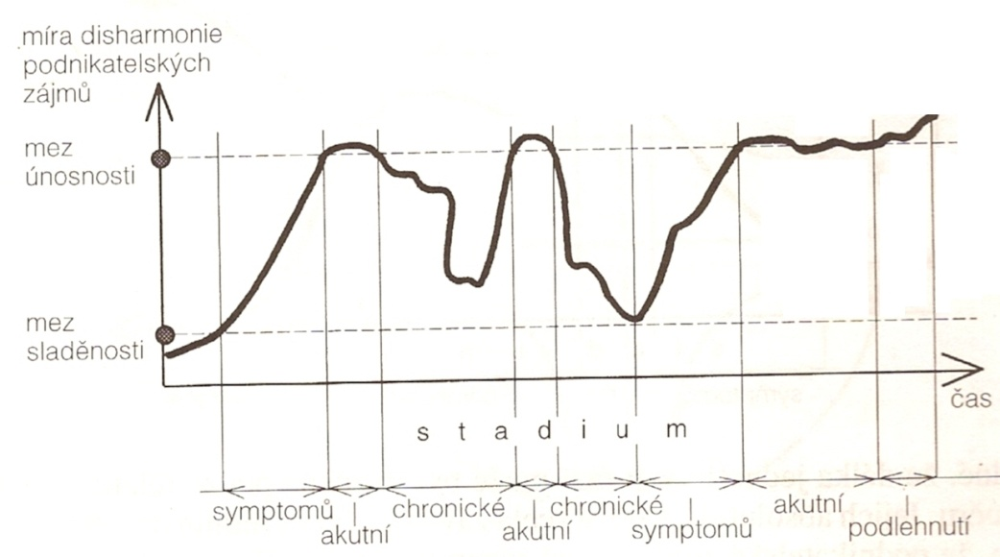
Krize typu „pomalé umírání“
Prostor pro doplňující informace, poznámky

Slide 16
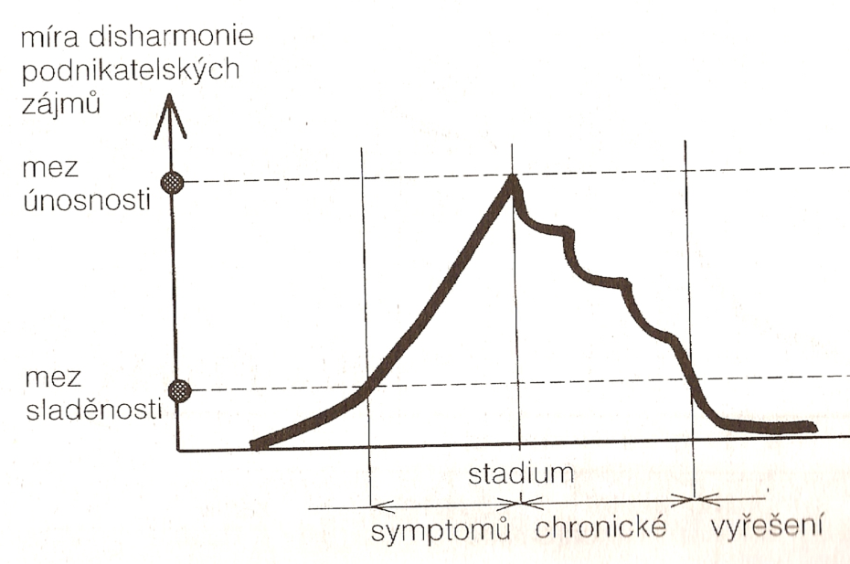
Úplně řízená krize
Prostor pro doplňující informace, poznámky

Slide 17
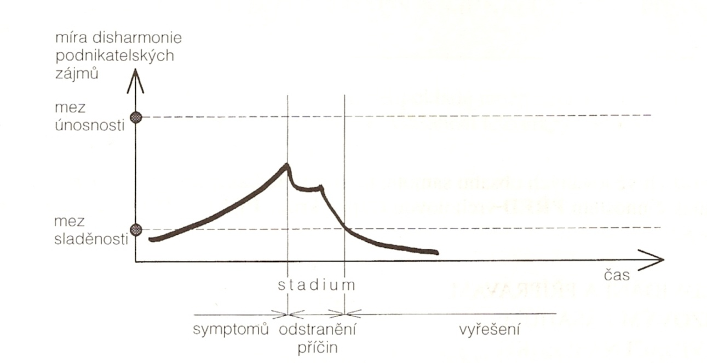
Utlumení krize ve fázi symptomů
Prostor pro doplňující informace, poznámky

Slide 18
Úspěšný podnik
Úspěch – dosažení předem naplánovaného, chtěného cíle
Úspěch v podnikání
  Účelnost
  Účinnost
Podmínky dosažení úspěchu
  Stanovení cílů
  Konkrétnost a měřitelnost cílů
Vnímání úspěchu
  Objektivní
  Subjektivní.
Prostor pro doplňující informace, poznámky

Slide 19
Znaky vitálního podniku
Užitečnost
Efektivita
Stabilita
Dynamika
Prostor pro doplňující informace, poznámky

Slide 20
Kritické faktory úspěchu
Strategy
Structure
Systems
Style
Shared Values
Skills
Staff
Prostor pro doplňující informace, poznámky

Slide 21
Možnosti podnikových stavů
 |  | Likvidita
 |  | Nízká | Vysoká
Rentabilita | Vysoká | Krize přechodná | Bezkrizový stav
 | Nízká | Stav ohrožení | Krize chronická
Prostor pro doplňující informace, poznámky

